Slide 1
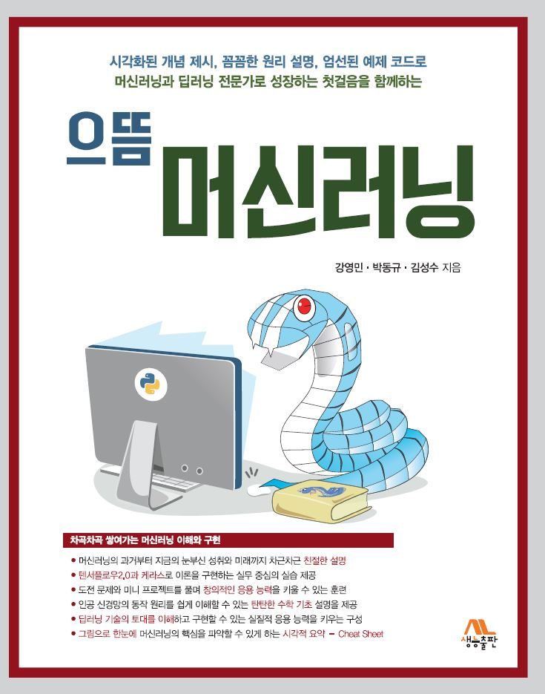
교재 & 부교재 소개
강의명: 인공지능(G02559)
교재
ISBN : 978-89-7050-491-9
저자 : 강영민, 박동규, 김성수
출판사 : 생능출판, 2021.7
부교재
파이썬으로 만드는 인공지능, 한빛아카데미㈜, 오일석 외1, 2021
머신러닝 교과서 with 파이썬, 사이킷런, 텐서플로, 길벗, 박해선번역, 2019
Hands-On Machine Learning with Scikit-Lear, Keras&TensorFlow, 한빛미디어, 박해선번역, 2020

Slide 2
강의계획표
주 | 해당 장 | 주제
1 | 1장 2장, 3장 | Colab. 사용법, 머신러닝이란
2 | 2장, 3장 | 머신러닝을 위한 기초지식, 구현을 위한 도구
3 | 4장 | 선형 회귀로 이해하는 지도학습
4 | 5장 | 분류와 군집화로 이해하는 지도 학습과 비지도 학습
5 | 6장 | 다양한 머신러닝 기법들 다항 회귀, 결정 트리, SVM
6 | 6장
7 | 7장 | 인공 신경망 기초 - 문제와 돌파구
8 |  | 중간고사
9 | 8장 | 고급 인공 신경망 구현
10 | 9장 | 신경망 부흥의 시작, 합성곱 신경망
11 | 10장 | 순환 신경망
12 | 11장 | 차원축소와 매니폴드 학습
13 | 12장 | 오토인코더와 잠재표현 학습
14 | 13장 | 인공지능의 현재와 미래, chatGPT
15 |  | 보강주
16 |  | 기말고사

Slide 3
성적 평가
평가 : 상대평가 (절대평가)
강의:
월 1,2 교시(강의실 7-221), 목 8교시(강의실 19-502)
실습 Colab.
출석(10%)
중간시험(35%)
강의 내용(40%), 기출문제(30%), 레포트(30%)
기말시험(35%)
강의 내용(40%), 기출문제(30%), 레포트(30%)
레포트(20%)
Programming (연습문제)
LAB. 및 응용
Mini project

Slide 4
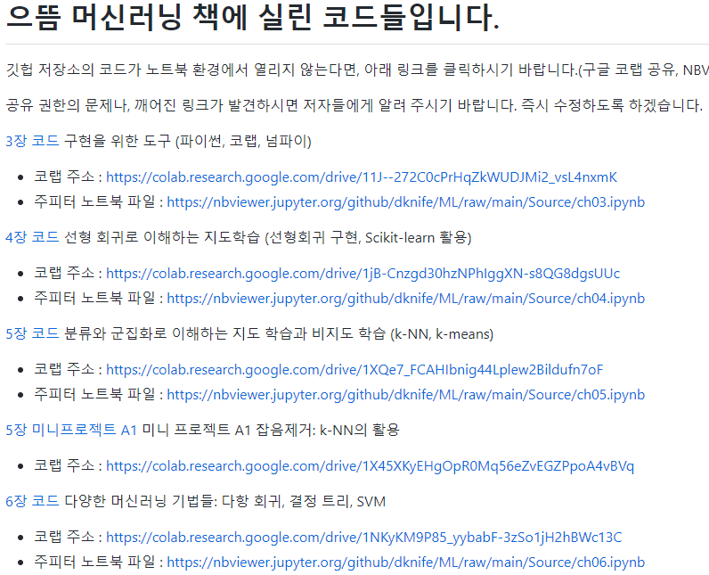
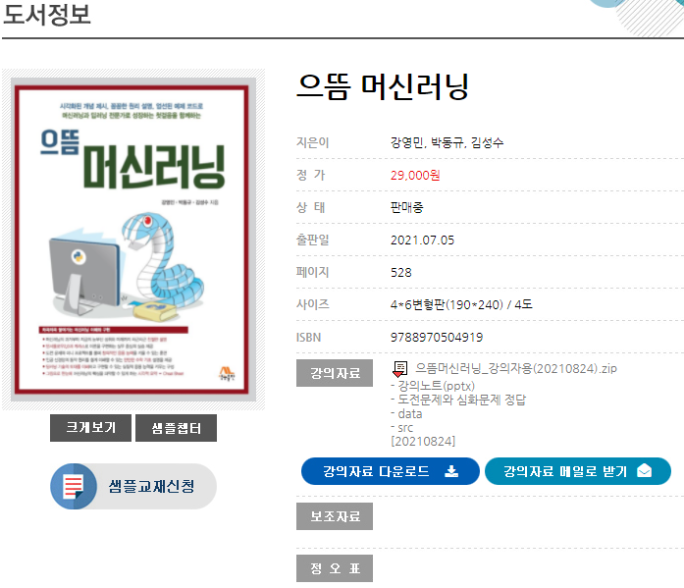
강의자료
자료 & 실습 소스
구글 colab, Jupyter notebook
https://www.booksr.co.kr/
https://github.com/dknife/ML/tree/main/Source

Slide 5
교육 및 실습환경
실습환경
구글 colaboratory (개인구글계정, https://colab.research.google.com/)
구글 Colaboratory FAQ
강의 자료 download https://drive.google.com/drive/folders/1ugzOGDdQOEk_j2vhp9Jsn4H4OxBa3qJF?usp=sharing
구글 코랩 (Google Colab) 설치와 GPU 사용
https://www.youtube.com/watch?v=vRu77RmGD-M
구글 코랩(Colab) 사용법
https://www.youtube.com/watch?v=v19SzGMOd2c
https://www.youtube.com/watch?v=mlI1g26lJQM
https://colab.research.google.com/notebooks/intro.ipynb
https://www.youtube.com/watch?v=wb4F1aeZtRA

Slide 6
IPython & notebook
Python:
Guido van Rossum
시스템관리, 웹서버생성, 반복적인 task의 자동화
데이터 과학, 고성능 수치계산
NumPy(배열), SciPy(과학계산), matplotlib, pandas(데이터분석/통계), scikit-learn(기계학습), SymPy(기호계산), genism(언어처리), nltk
https://anaconda.org/ Anaconda 3.5 이상
IPython
대화형(interactive) Python, 2001년 Fernando Perez가 개발
Notebook: 하나의 대화형 환경에서 코드, text, 수학식, 도표를 통합한 그래픽 interface
Jupyter notebook
Open source web app.
언어와 독립적인 notebook, 다양한 커널과 연동
JSON format
http://jupyter.org/

Slide 7
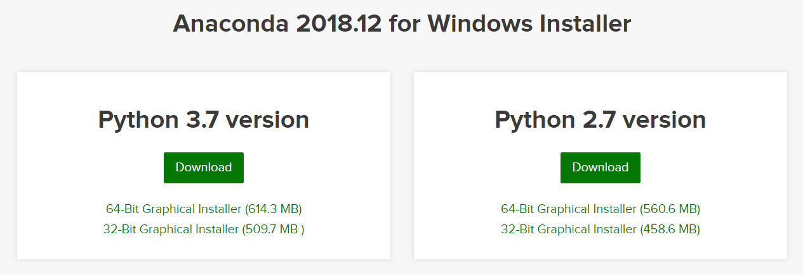
Anaconda (1)
Anaconda
통합(all-in-one) 과학 파이썬 배포판
conda: 새로운 package 설치 및 파이썬 배포판을 관리하는 package manager
https://www.anaconda.com/distribution/#download-section
Python 3.7 version
64-Bit (UTagger: 64-Bit용으로 개발, 컴퓨터도 64-Bit)

Slide 8
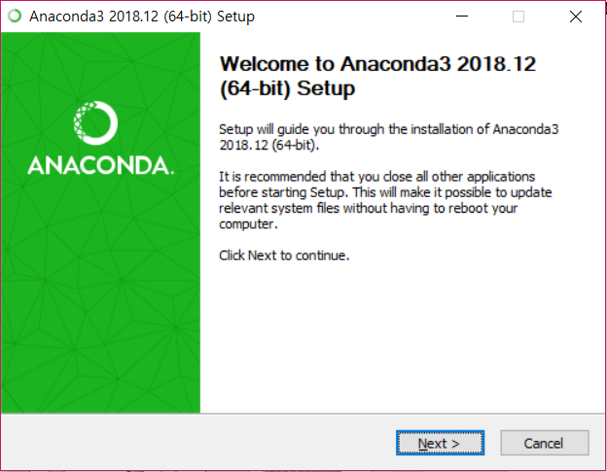
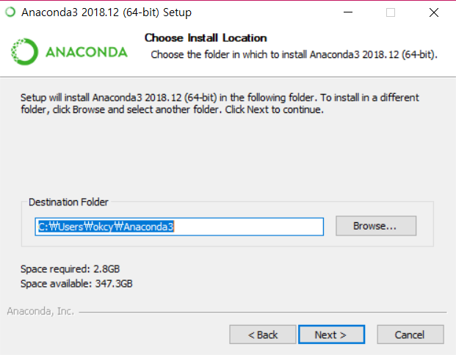
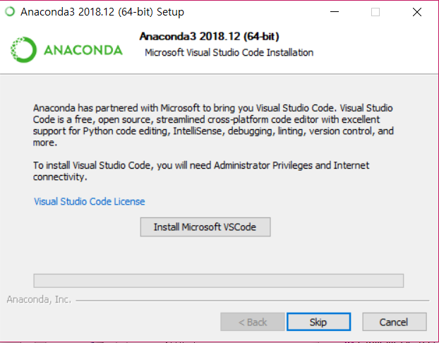
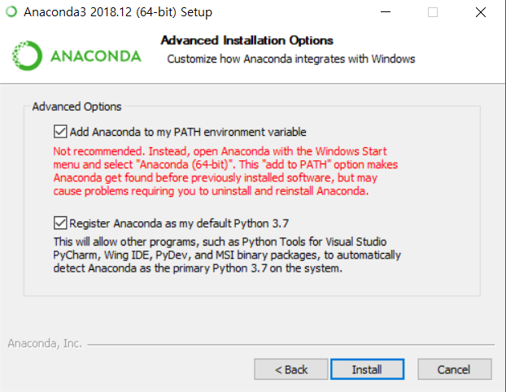
Anaconda (2)
Anaconda 설치

Slide 9
Anaconda (3)
참고 사이트
Continuum Analytics' website: http://continuum.io/
Anaconda main page: https://store.continuum.io/cshop/anaconda/
Anaconda downloads: http://continuum.io/downloads
List of Anaconda packages: http://docs.continuum.io/anaconda/pkg-docs
Conda main page: http://conda.io/
Anaconda mailing list: https://groups.google.com/a/continuum.io/forum/#!forum/anaconda
Continuum Analytics Twitter account at https://twitter.com/ContinuumIO
Conda FAQ: http://conda.pydata.org/docs/faq.html
Curated list of Python packages at http://awesome-python.com/

Slide 10
Anaconda (4)
일반 conda 명령
conda help: display the list of conda commands.
conda list: list all packages installed in the current environment.
conda info: display system information.
conda env list: display the list of environments installed. The currently active one is marked by a star *.
conda install somepackage: install a Python package
conda install somepackage=0.7: install a specific version of a package.
conda update somepackage: update a Python package to the latest available version.
conda update anaconda: update all packages.
conda update conda: update conda itself.
conda update --all: update all packages.
conda remove somepackage: uninstall a Python package.
conda remove -n myenv --all: remove the environment named myenv
conda clean -t: remove the old tarballs that are left over after installation and updates.
pip install somepackage: Python Package Index (PyPI) 사용

Slide 11
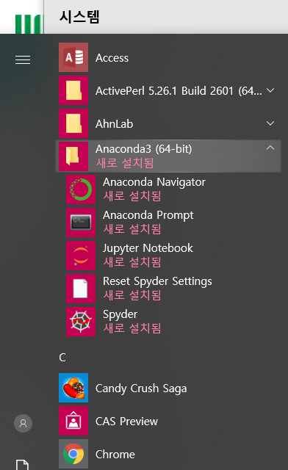
Jupyter notebook(1)
실행(1)
시작-anaconda3-Jupyter Notebook

Slide 12
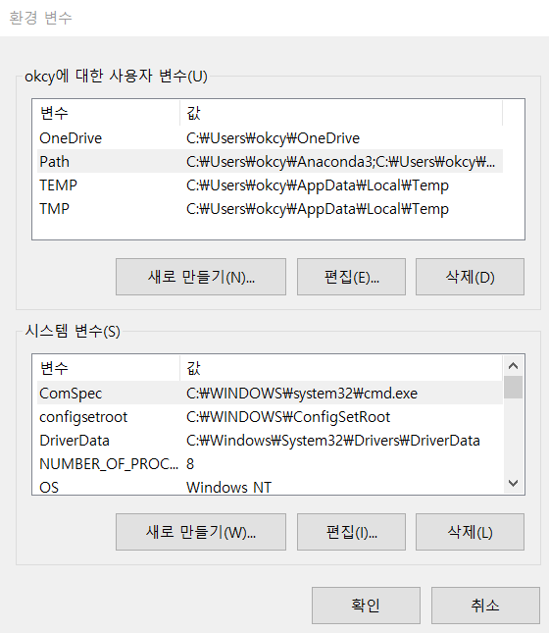
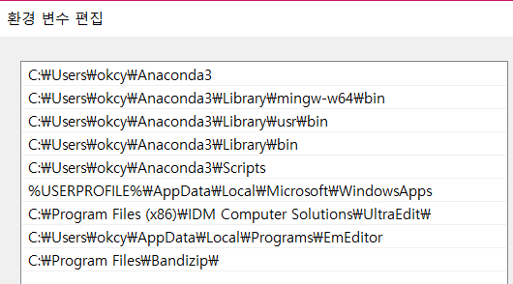
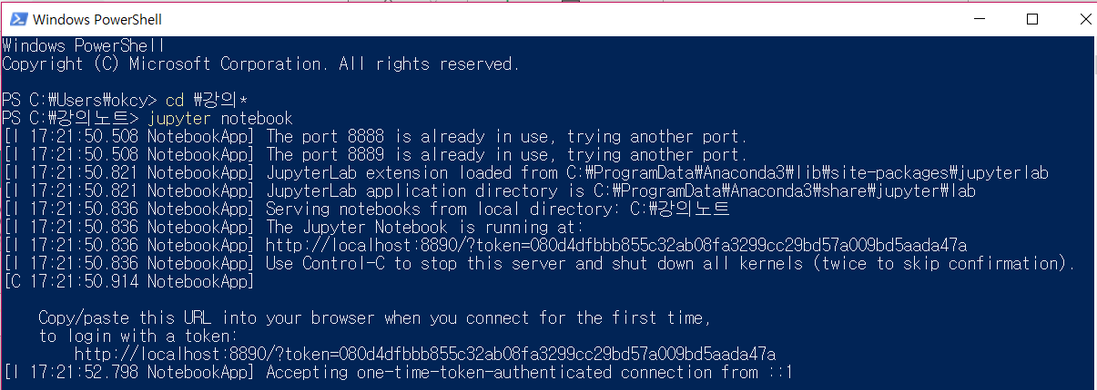
Jupyter notebook(2)
실행(2)
내PC(오른쪽버턴)-속성-고급시스템설정-환경변수
제어판-시스템및보안-시스템 -고급시스템설정-환경변수
Windows 명령 창(powershell, cmd) : jupyter notebook
Path

Slide 13
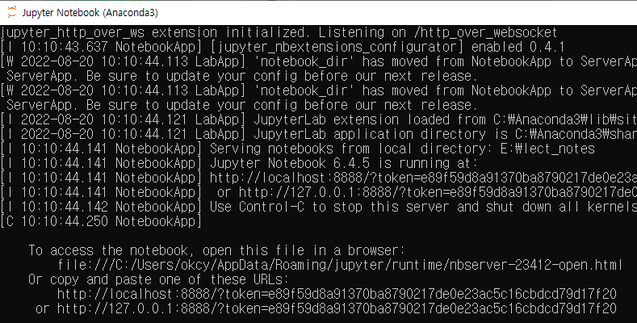
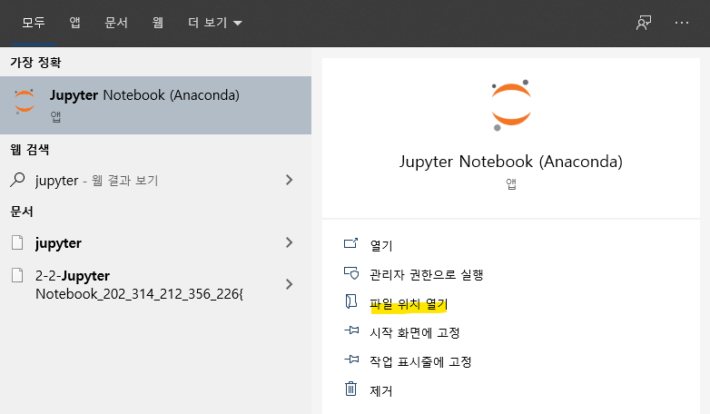
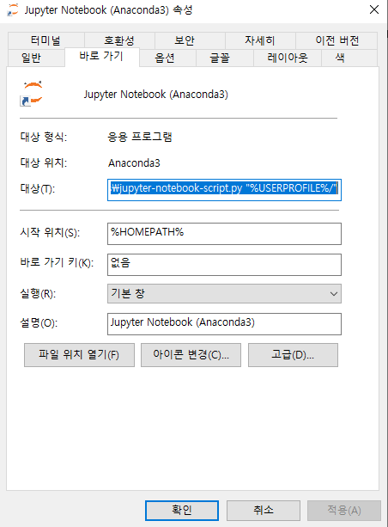

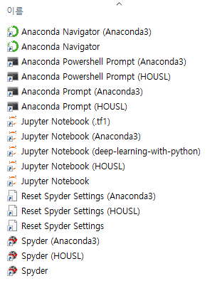
Jupyter notebook(3)
실행(3) 작업폴더 바로 가기 설정
시작창에서 Jupyter Notebook을 찾음
Juyter notebook의 속성창-바로가기 설정
실행
③
①
②
Mouse오른쪽 버턴

Slide 14
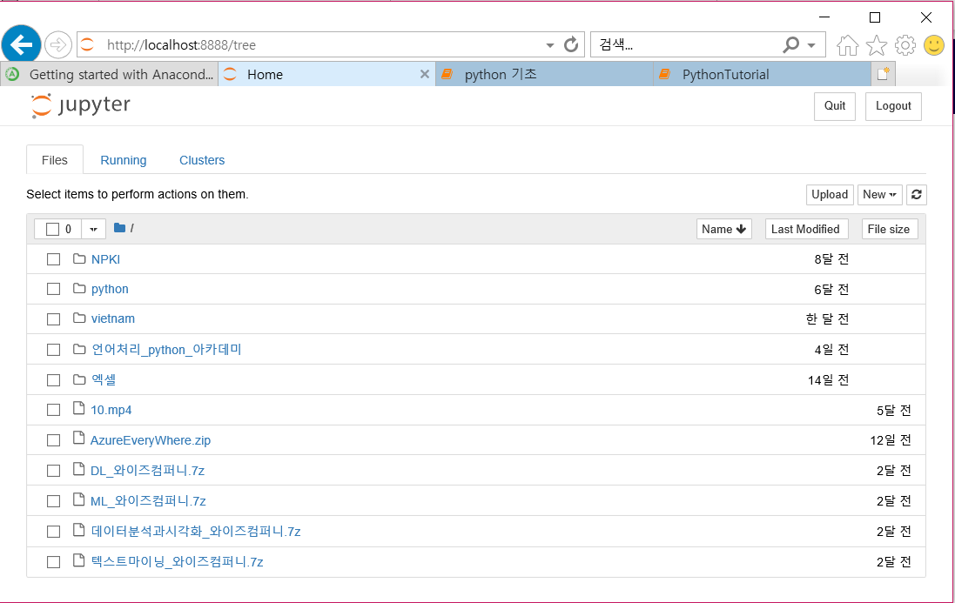
Jupyter notebook(4)
web browser가 열림(URL:http://localhost:8888)

Slide 15
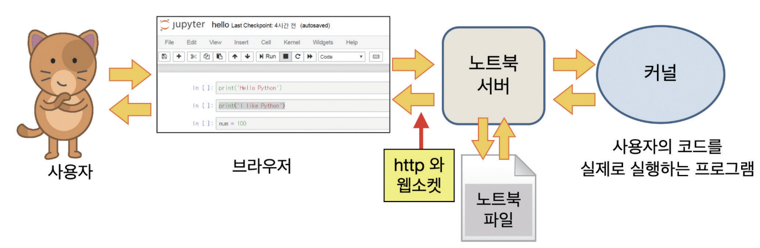
Jupyter notebook(5)
Jupyter notebook 작동방식
프로그램 코드를 웹 브라우저에서 실행하고 결과를 보여주는 대화식 개발환경
Chrome
Edgle, …
Python, C
R, Javascript
Ruby, nodejs
xx.ipynb

Slide 16
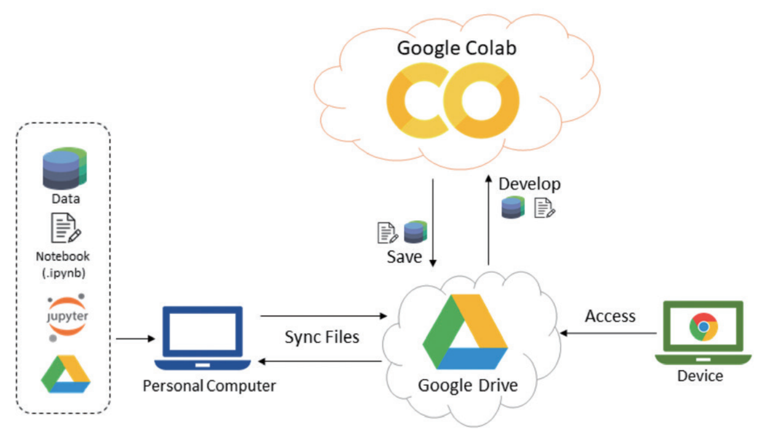
Jupyter notebook(6)
구글 코랩 (Google Colab) 환경
!cat /etc/issue.net
!cat /proc/cpuinfo
drive.mount(‘content/drive’)

Slide 17
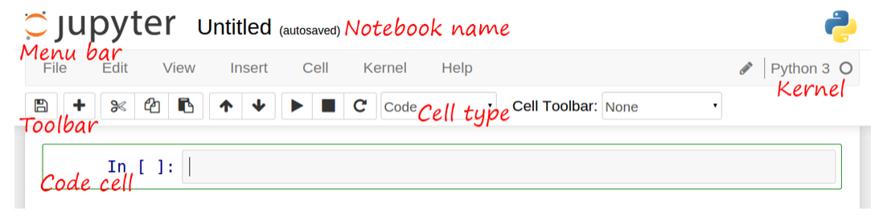
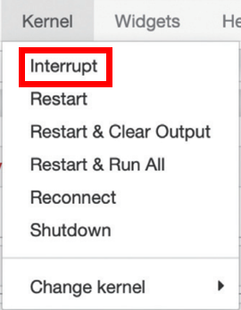
Jupyter notebook(7)
Jupyter notebook 사용하기
https://dojang.io/mod/page/view.php?id=2457 (코딩도장)
notebook:
코드, 문서, 그림 등을 포함한 대화형 문서. ipynb 확장자
JSON
Kernel: notebook 을 실행하는 process

Slide 18
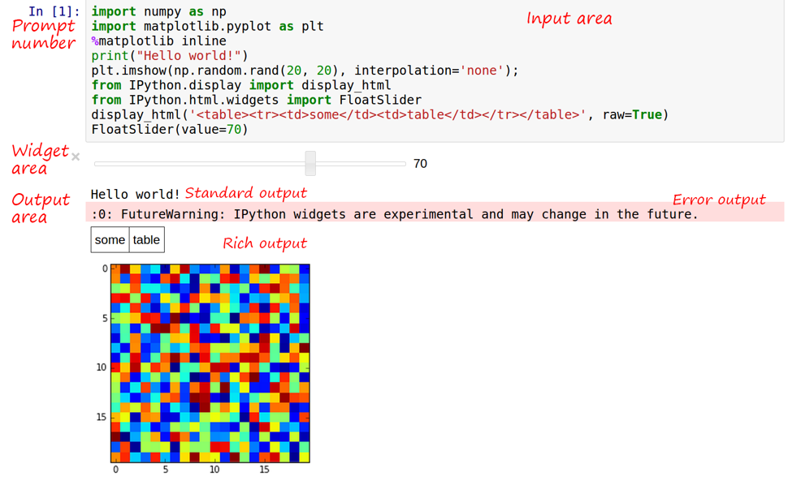
Jupyter notebook(8)
Code cell
Tab 자동완성
객체의 자기관찰:
?: 변수, 함수, method에 대한 일반정보/문서 출력
??: 함수의 소스코드
*: 정규식

Slide 19
Jupyter notebook(9)
%run 명령: python 프로그램 파일 실행
%run ipython_test.py => dos 창에서 “python ipython_test.py “과 같음
실행 후 python 프로그램의 모든 변수는 접근이 가능
Magic 명령어
일반적인 작업이나 ipython 시스템 동작을 제어
%quickref: 도움말
%lsmagic: magic 명령어들 list
%magic: magic 함수 설명
Line magic: %
Cell magic: %%
입출력변수
_: 직전 명령의 결과
__: 마지막 2번째 명령어 결과 저장
_ix: ipthon [x] code cell 명령 저장
_x: ipthon [x] code cell 명령 결과 저장
%hist

Slide 20
Python (1)
Tutorial sites
Getting started with Python: https://www.python.org/about/gettingstarted/
A Python tutorial: https://docs.python.org/3/tutorial/index.html
The Python Standard Library: https://docs.python.org/3/library/index.html
Interactive tutorial: http://www.learnpython.org/
Codecademy Python course: http://www.codecademy.com/tracks/python
Language reference (expert level): https://docs.python.org/3/reference/index.html
Python Cookbook, by David Beazley and Brian K. Jones, O'Reilly Media (advanced level, highly recommended if you want to become a Python expert).
http://nbviewer.jupyter.org/github/ipython-books/minibook-2nd-code/blob/master/chapter1/14-python.ipynb
https://wikidocs.net/ : 점프 투 파이썬, 파이썬으로 배우는 알고리즘 트레이딩
https://www.youtube.com/c/teamlabmooc

Slide 21
Python (2)
Package/Library/Module
package | 설명 | 웹사이트 | 설치
Numpy | 수피해석, 선형대수(linear algebra) 계산 기능 제공 | www.numpy.org | Anacoda 설치시 기본 설치됨
Pandas | 테이불 형태의 데이터를 다루기 위한 DataFrame 자료형, Series 자료형 제공 | www.pandas.org
SciPy | 고급 수학 함수, 수치적 미적분, 미분방정식 계산, 최적화, 신호처리 등을 위한 과학 기술계산 기능 제공 | www.scipy.org
SymPy | 인수분해, 미분, 적분 등 심볼릭 연산 기능 제공 | www.sympy.org
StatsModels | 총계, 회귀분석, 시계열 분석을 위한 라이브러리 | www.statsmodels.org
Matplotlib | 각종 그래프, 차트 등의 시각화 기능 제공 | Matplotlib.org
Seaborn | Matplotlib에서 지원하지 않는 고급 통계 차트를 그리기 위한 통계용 시각화 기능 제공 | Stanford.edu/~mwaskom/software/seaborn
Bokeh | 주피트 노트북이나 웹사이트에서 자바스크립트로 그래프나 차트를 그리는 기능 | Bokeh.pydata.org
Scikit-Learn | 머신러닝 모형 제공 | Scikit-learn.org
TensorFlow | 신경만 모형 등의 딥러닝을 위한 패키지 | www.tensflow.org | Pip install TensorFlow
Keras | 신경망모형으로 TensorFlow와 함께 사용하면 쉽게 신경망 모형 구현 | Keras.io | Pip install Keras

